Slide 1
EDA
1.1 – Analyse descriptive
1.2 – Gestion des valeurs manquantes : Inférer par régression linéaire
1.2.1 – Choix du modèle : optimisation & performances
1.2.2 – Analyse des résidus : vérification des hypothèses
1.2.3 – Complétude des valeurs manquantes
Analyse exploratoire multidimensionnelle
2.1 - Analyse en composantes principales
Partitionnement avec K-means
3.1 - Optimisation des paramètres
3.2 - Clustering & analyse des centroïdes
3.3 - Test & analyse de la performance
Régression logistique & optimisation
4.1 - Régression logistique sans hyperparamètres : analyse des performances
4.2 - Optimisation de notre modèle : RFECV & GridSearchCV
4.3 – Résultats du test sur échantillon de production non étiqueté
Sommaire

Slide 2
Modèle de Détection de faux billets

Slide 3
Contexte
Vous êtes consultant Data Analyst dans une entreprise spécialisée dans la data. Votre entreprise a décroché une prestation en régie au sein de l’Organisation nationale de lutte contre le faux-monnayage (ONCFM).
Cette institution a pour objectif de mettre en place des méthodes d’identification des contrefaçons des billets en euros.

Slide 4
Mission
Mettre en place une modélisation performante et sans faille qui serait capable d’identifier automatiquement les vrais des faux billets à partir simplement de certaines dimensions du billet et des éléments qui le composent.

Slide 5
Création d’un algorithme à partir des dimensions
Nous disposons actuellement de six informations géométriques sur un billet :
length : la longueur du billet (en mm) ;
height_left : la hauteur du billet (mesurée sur le côté gauche, en mm) ;
height_right : la hauteur du billet (mesurée sur le côté droit, en mm) ;
margin_up : la marge entre le bord supérieur du billet et l'image de celui-ci (en mm) ;
margin_low : la marge entre le bord inférieur du billet et l'image de celui-ci (en mm) ;
diagonal : la diagonale du billet (en mm).

Slide 6
PARTIE I/ Analyse descriptive des données
Répartition des dimensions des billets
Nombre de vrais billets
Nombre de faux billets,
Etc ….

Slide 7
ALGORITHME
Fonctionnement & Méthodes

Slide 8
Fonctionnement
Analyser les dimensions de plusieurs billets
Déterminer le type de billet (vrai ou faux)

Slide 9
Méthodes de prédiction
Une régression logistique classique
K-Means avec centroïdes pour réaliser la prédiction

Slide 10
Evaluation des modèles
Analyse des nombres de faux positifs
Analyse de nombres de faux négatifs

Slide 11
Livrable
Notebook Python, fonctionnel avec le format de données ne comportant que les dimensions géométriques
Notebook

Slide 12
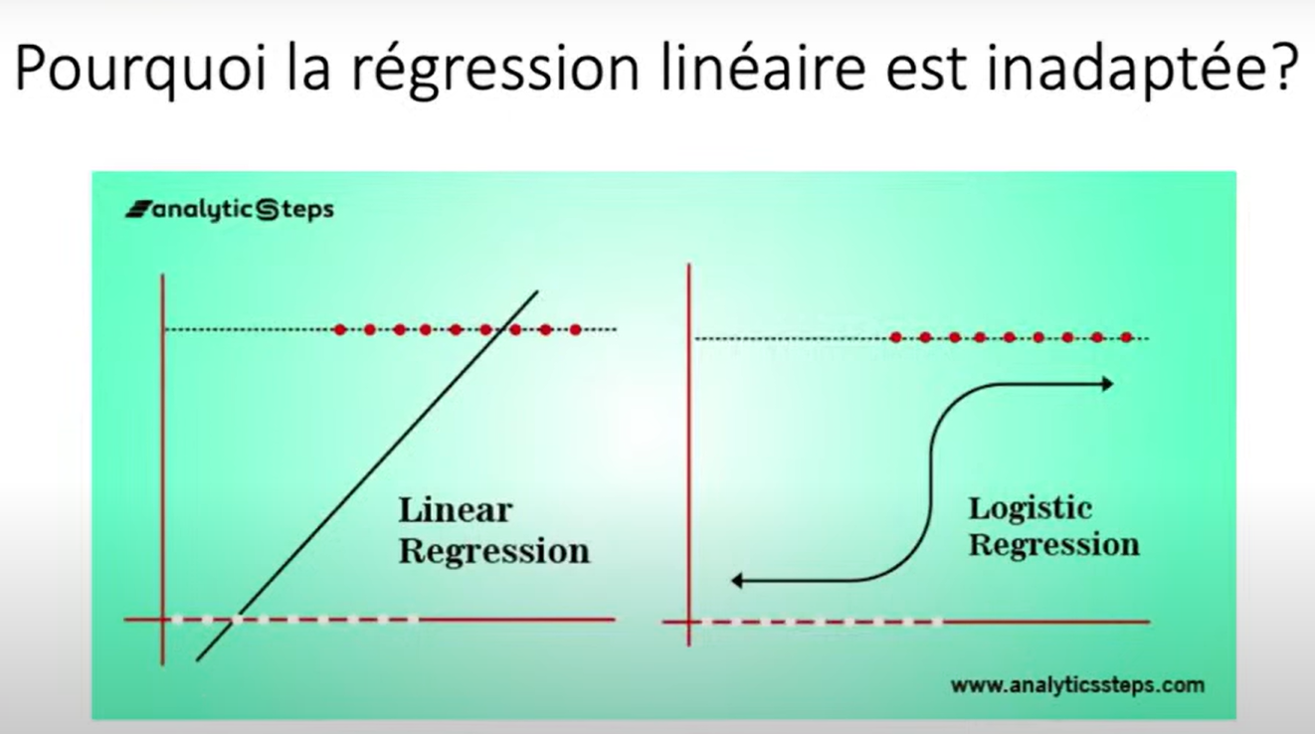
Pourquoi on ne peut pas appliquer une régression linéaire sur variable dépendante (binaire) ?
La régression linéaire suppose une relation linéaire et continue
Les variables binaires ont une distribution discrète qui ne peut pas être représentée par une fonction linéaire
Pour des variables binaires on va prédire une probabilité avec un seuil de prédiction (0,5; 0,2….)
=> La régression logistique est aussi un modèle de régression linéaire généralisée parce qu’à partir d’une fonction logistique, nous obtenons une relation linéaire dans les paramètres entre les variables à expliquer.

Slide 13
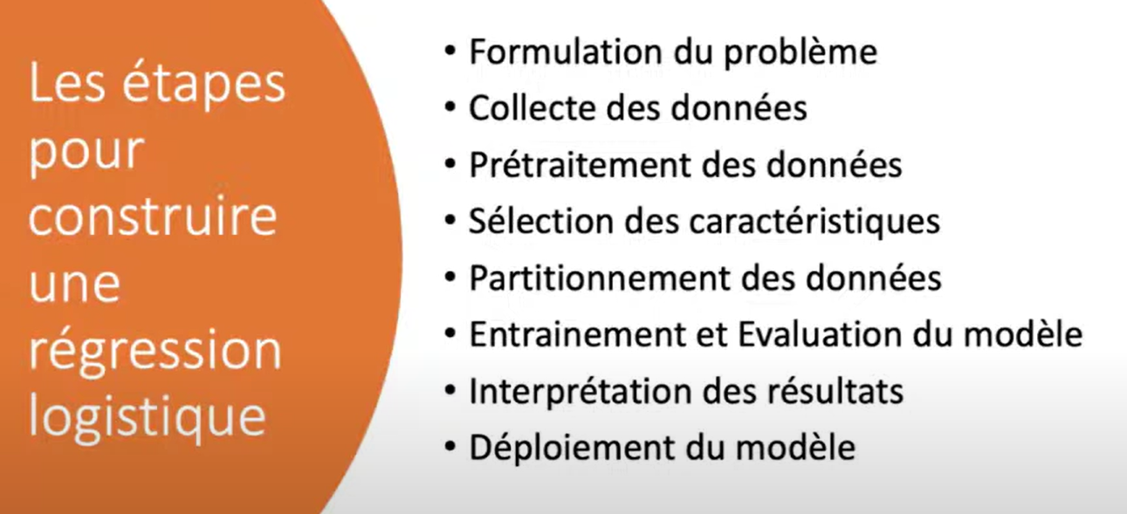

Slide 14



Comment valider son modèle
Analyser la significativité et le signe des coefficients
Analyser la matrice de confusion, l’AUC, et d’autres indicateurs pertinents sur une base indépendante
Analyser la significativité du modèle

Slide 15
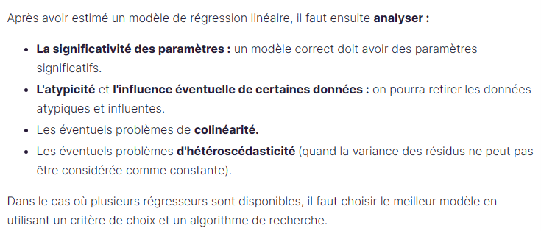
Feuille de route

